Slide 1
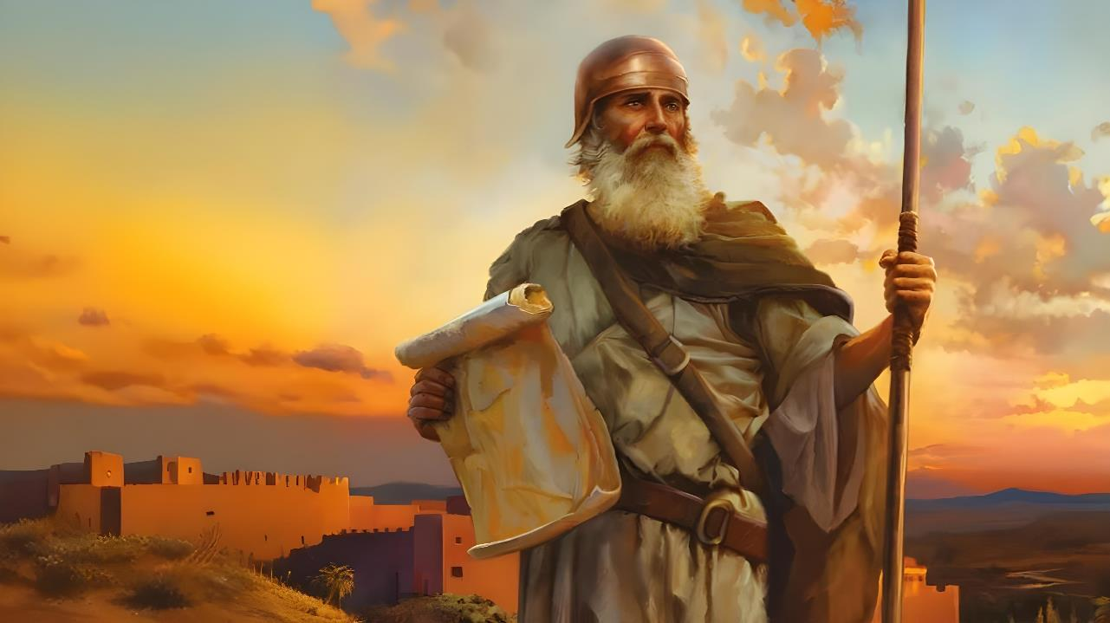

KALLATTII MILKAA’INAA
Barnoota 1ffaa Onkoloolessa 4, 2025

Slide 2
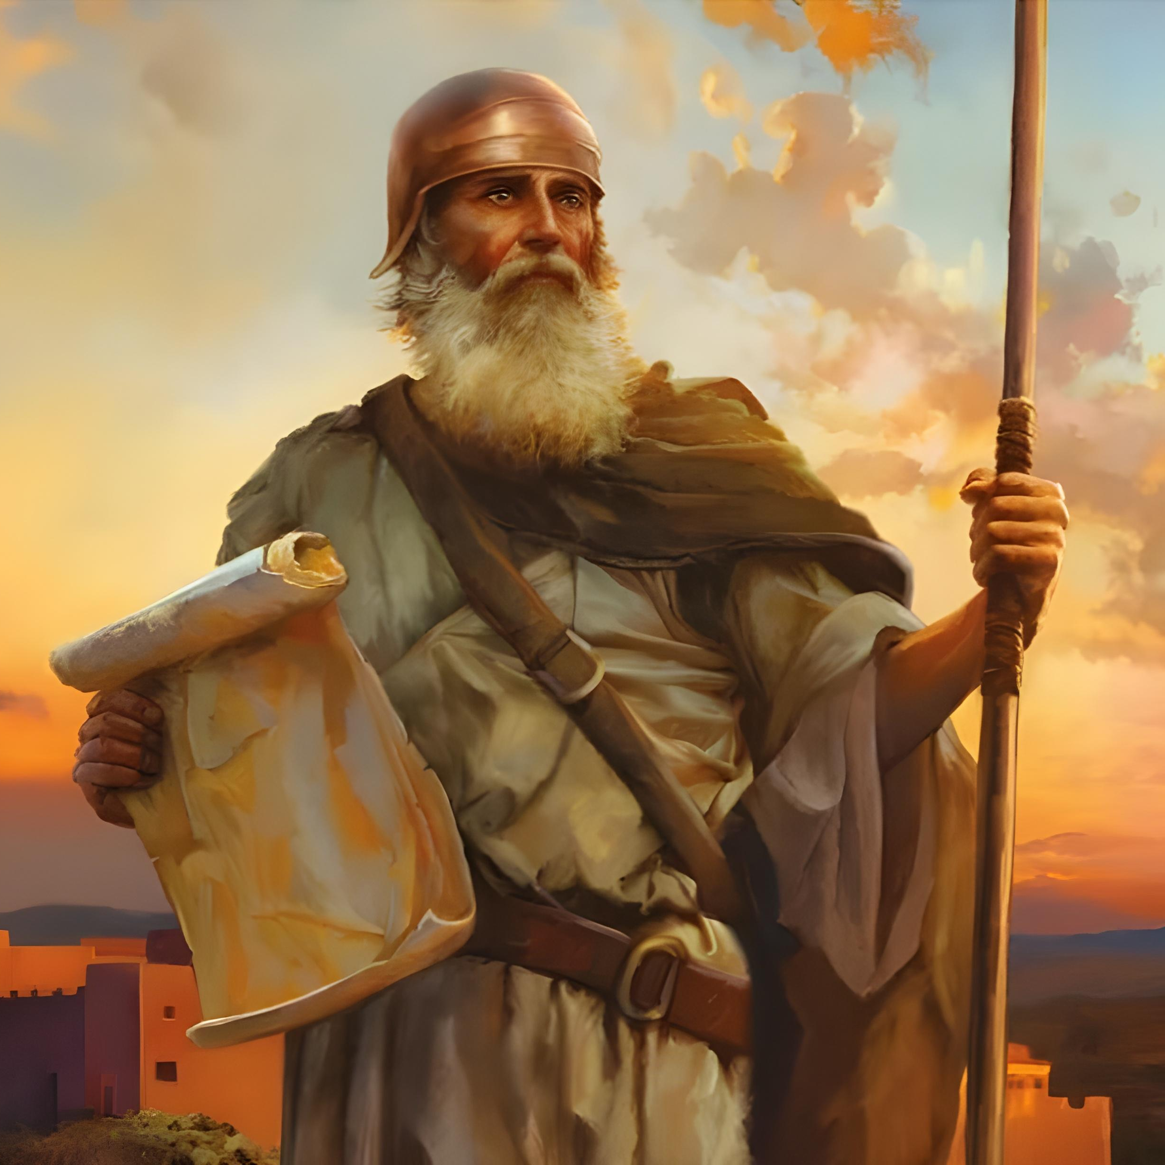
“Cimi; ija jabaadhus. Seera garbichi koo Museen siif kenne hundumaaf of eeggannaadhaan ajajami; akka gara deemtu hundumatti siif milkaa’uufis mirgatti ykn bitatti hin gorin.” Iyyaas. 1:7

Slide 3

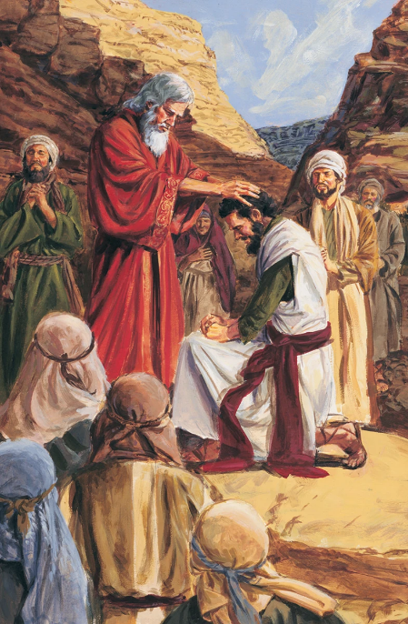
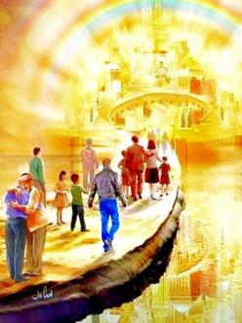


Joormaa waggoota 40 booda, dhaloota haaraatu ka’e, yeroon itti biyya abdachiifame sana dhaalanis ni ga’e. Museen ni du’e, Waaqayyos geggeessaa haaraa hojii kanaaf file: Iyyaasuu.
Utuu dhaala sana hin qabatin, dhaloonni haaraanii fi geggeessaa inni haaraan, Waaqayyoon guutummaatti akka amanataniif waamichi ta’eef.
Akkuma dhaloonni haaraan (nuy) qarqara Kana’aan samii irra dhaabannee jirruutti, waamichi samii humnaan ni waama: “Jabaadhu, laphee jabaadhu” (Iyyaasuu 1:7).
Seensa (Iyyaasuu 1:1-3):
  Musee fi Iyyaasuu
  Caaseffama kitaabichaa
Ergama Iyyaasuu (Iyyaasuu 1:4-9):
  Waan abdachiifame dhaali
  Jabinaa fi jajjabina
  Milkaa’ina ergamichaa

Slide 4
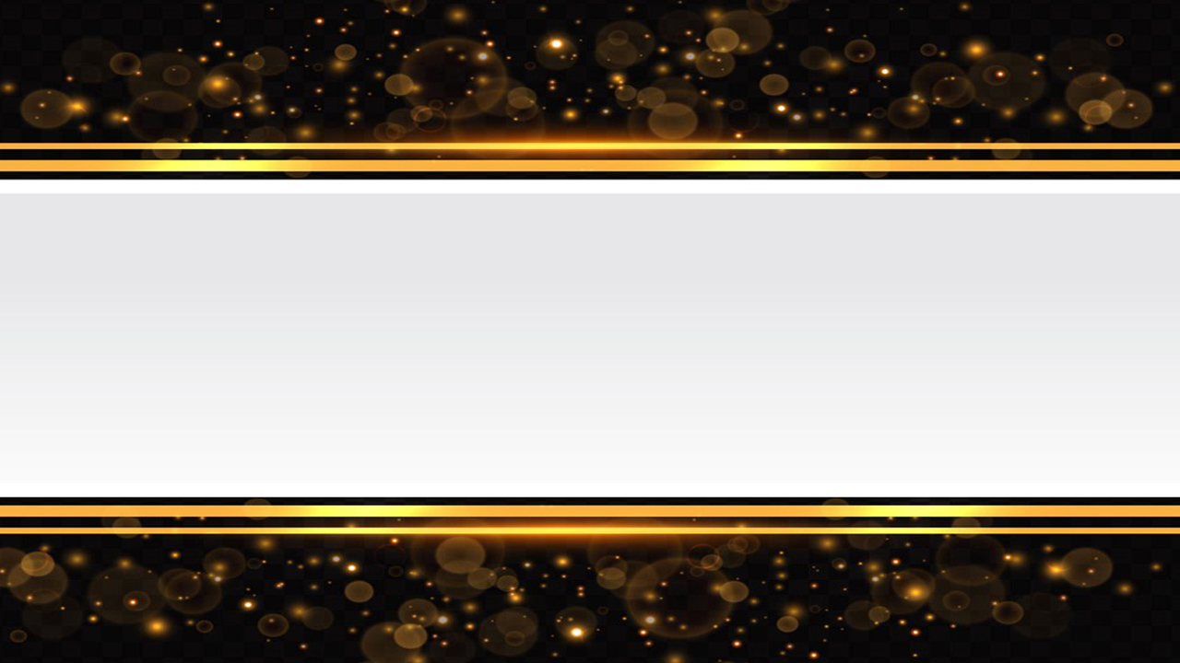
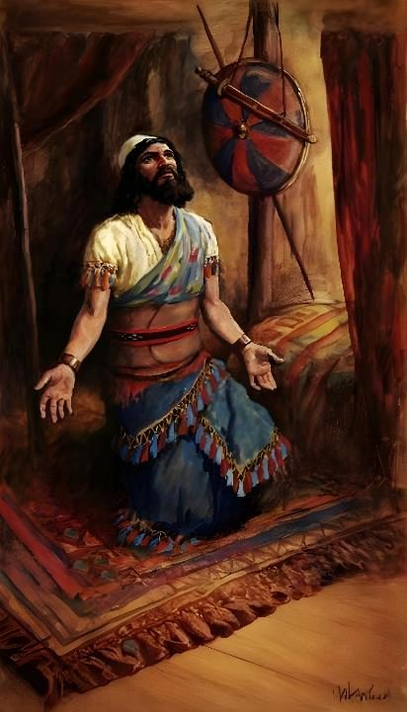
SEENSA
(IYYAASUU 1:1-3)

Slide 5







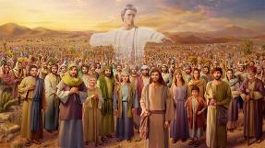
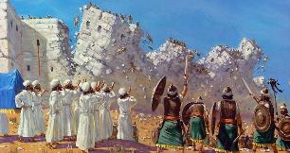








MUSEE FI IYYAASUU
Waaqayyo isaanitti mul’ateera
(Ba’u 3:2-4; Iyy. 5:13-14)
Kophee isaanii akka baasaniif gaafataman (Ba’u 3:5 ; Iyy. 5:15)
Waaqayyo akka isaanii wajjiniin ta’u waadaa seeneeraaf
(Ba’u 3:12; Iyy. 1:5)
Faasikaa ayyaanessaniiru
(Ba’u 12:21-23; Iyy. 5:10)
Bishaan keessa lafa gogaarra ce’aniiru (Ba’u 14:21-22; Iyy. 3:14-17)
Mannaa kaaniif dhufee kaaniif dhibeera (Ba’u 16:4-5, 31; Iyy. 5:11-12)
Laficha gaaduuf gaadduu erganiiru (Lakk. 13:1-3; Iyy. 2:1)
“Erga Museen garbichi Waaqayyoo sun du’ee booddee Waaqayyo akkan jedhee Iyyaasuu ilma Nuun gargaaraa Musee sanatti dubbate” (Iyyaas. 1:1)
Iyyaasuu boqonnaa jalqabaa keessatti, Museen si’a 11 maqaa dhahame, guutummaa kitaabichaa keessattis irra deddeebiidhaan maqaan isaa kaa’a.
Geggeessitoota lamaan gidduu wal-fakkii baayyeetu jira:
Yooma Iyyaasuu boqonnaan jalqabaa walharkaa fuudhiinsa geggeessitoota Israa’el lamaanii kaase iyyuu, lamaanuu taatota kitaabichaa warra dhugaa miti. Inni caalaa barbaachisaan Waaqayyo mataa Isaati, kan dubbiin Isaa kitaabicha saaqee fi geggeessummaan Isaa kaayyoo olaanaa ta’e. Geggeessaa Israa’el dhugaa kan ta’e eenyu isa jedhuuf shakkiin hin jiru.

Slide 6

“Iyyaasuun amma geggeessaa Israa’el isa beekamaa ta’eera. Irra guddeessa lolaan beekama, kennaan isaa fi dandeettiin isaa seenaa saba isaatii keessatti sadarkaa gatii addaa qabu dha. Ija jabeessa, abbaa mortoo, danda’aa, dadammaqsaa, maltee maleessa, itti gaafatamummaa isaaf kan of kennaniif ofittummaa tokko malee kan eeggatu, hundumaa caalaa, Waaqayyo irratti amantii jiraataa kan qabu—amala akkasii ture kan akka loltuu Israa’eliin geggeessee lafa kakuu sanatti galchuuf Waaqayyo file. Adeemsa gammoojjii keessa deemaa turan keessatti, Musee biratti akka muummee ministeeraa ta’ee ture, callisuun isaa, amanamummaan isaa inni fakkeessaa hin qabne, yeroo warri kaan raafaman dhaabachuun isaa, balaa walakkaa dhaabatee jabinaan dhugaa bakkatti eeguun isaa, Museetti aanee kan geggeessu ta’uu isaatiif ragaa mul’ate dha, utuma sagalee Waaqayyootiin waamichi isaaf hin godhamin.”
EGW (Patriarchs and Prophets, p. 481)

Slide 7

CAASEFFAMA MACAAFICHAA
“Garbichi koo Museen du’eera. Egaa amma atii fi sabni kun hundinuu gara biyya ani isaaniif, Israa’elotaaf kennuuf jiruutti galuuf laga Yordaanos ce’uuf qophaa’aa.” (Iyyaasuu 1:2)
Macaafni Iyyaasuu raawwatamuu waadaa isa Waaqayyo yeroo Gibxii Israa’eliin baase gale sanaa agarsiisa, innis Kana’aniin isaaniif kennuu dha. Inni jalqabaas (boqonnaan 1) fi guutummaan kitaabichaa bakka afuritti qoodamaa dha:
Kana’anitti CE’UU
Iyyaasuu 1:1-9
Iyyaasuu 1:1-5:12
Kana’aniin QABACHUU
Iyyaasuu 1:10-11
Iyyaasuu 5:13-12:24
Lafichii HIRUU
Iyyaasuu 1:12-15
Iyyaasuu 13:1-21:45
Seerichaaf abboomamuudhaan TAJAAJILUU
Iyyaasuu 1:16-18
Iyyaasuu 22:1-24:33

Slide 8
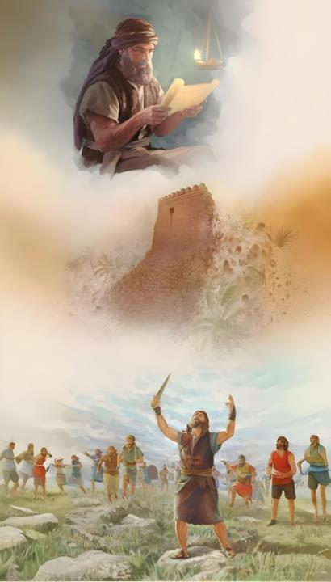
ERGAMA IYYAASUU
(IYYAASUU 1:4-9)

Slide 9

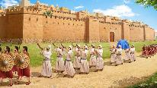
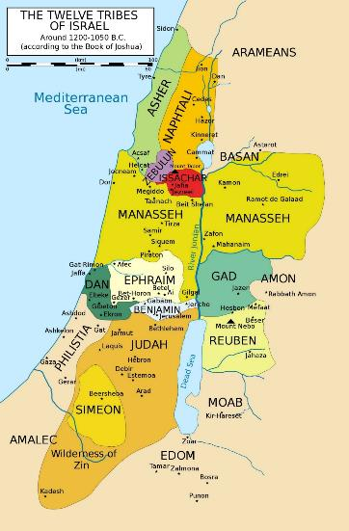
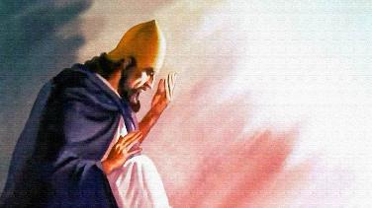
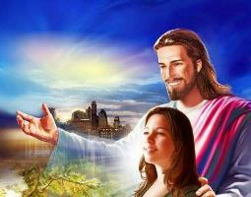
KAKUCHA DHAALUU
“Anis akkuma Museef waadaa gale sanatti iddoo miilli keessan ga’e hunda isiniifan kenna.” (Iyyaasuu 1:3)
Iyyaasuu 1:3 keessatti, afaan raajii ammee fayyadamee dubbata. Waa’ee Kana’aniin akka waanta inni kanaan dura Israa’eliif kennameetti dubbata. Kana jechuun, mirkaneessa guutuu ta’e, biyya sana akka isaaniif kenne agarsiisa jechuu dha.
EFRAAXIS
Daangaa lafa isaan dhaaluuf deemaniis isaan yaadachiisa (Iyya. 1:4): karaa bahaa galoo laga Yordaanos, karaa dhihaa galaana Mediteraniyanii, karaa kibbaa gammoojjii, karaa kaabaa Efraaxis.
Gara Iyyaasuutti as deebi’ee, yoo inni jabaatee ija jabeessa ta’e, namni isa irratti ka’uu danda’u tokko akka hin jirre itti hima (Iyya. 1:5-6).
MEDITERANIYANII
YORDAANOS
Garuu mo’ichi dhamaatii Iyyaasuu keessa utuu hin taane argama Waaqayyoo keessa jira. Akkuma hunda keenyaaf mirkaneessu, isaafis mirkaneesse: “Ani si wajjin nan taa’a” (Iyya. 1:5; Mat. 28:20).
GAMMOOJJII

Slide 10

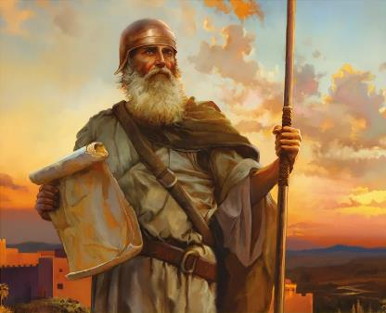
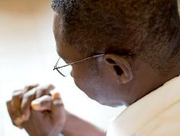
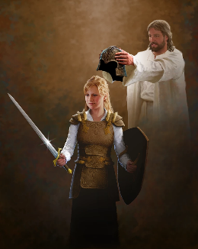
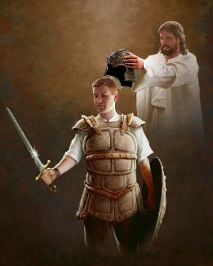
JABINAA FI JAJJABINA
“Ani akkana jedhee si hin ajajnee? Cimi; ija jabaadhus. Waan Waaqayyo Waaqni kee iddoo ati deemtu hundumaatti si wajjin ta’uuf, hin sodaatin; abdiis hin kutatin.” (Iyyaasuu 1:9)
Utuu akka Iyyaasuun waraana keessatti jabaatuu fi ija jabaatu hin gaafatin dura (Iyya. 1:9), Waaqayyo Seeraaf abboomamuutti akka jabaatuu fi ija jabaatu isa gaafate (Iyya. 1:7).
Har’as kanuma. Waaqayyo akka nuy Seera Isaa eeguutti dhamaanuuf nu gaafata (Mul. 14:12). Kun gama keenyaan ija jabina guddaa nu gaafata.
Karaa gama Isaatii, “bakka isin deemtan hundumaatti isinii wajjin nan taa’a” jedhee waadaa seeneera (Iyya. 1:9), lola nuy keessa jirru keessatti nu gargaaruuf. Lola qaamaa miti, garuu “humnoota aboo qabanii fi gooftummaa qaban, warra bantii waaqaa keessaa biyya lafaa isa dukkana keessa jiru kana seerratan, macca hafuurota hamminaa warra bantii waaqaa keessa jiraatanii wajjin wal’aansoo wal qabna” (Efees. 6:12). Kana gochuuf, meeshaa waraanaa barbaachisaa ta’e nuuf kenneera (Efees. 6:13-17).
Milkaa’inni murteessaan guutummaatti Waaqayyotti amanuu dha. Kana gochuuf immoo, guyyuma guyyaatti Isatti hidhachuu qabna (Efees. 6:18).

Slide 11


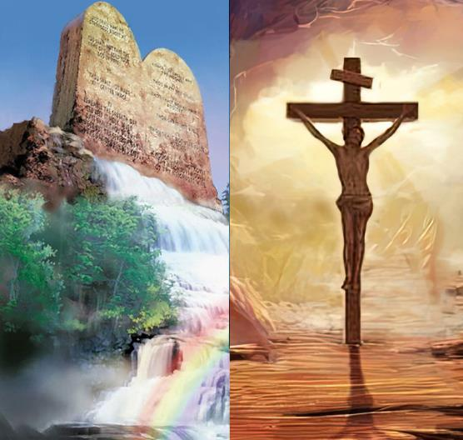
MILKAA’INA ERGAMICHAA
“Kitaabni Seeraa kun afaan keetii hin bu’in. waan isa keessatti barreeffame hunda gochuuf akka of eeggattuufis halkanii guyyaa itti yaadi. Akkasiinis ati ni badhaata; ni milkooftas.” (Iyyaasuu 1:8)
Milkaa’inni gama Waaqaatiin ilaalamu kan namni milkaa’ina jedhuu wajjin wal hin simu.
Biyya lafaa kana irratti milkaa’inni seera Waaqaa fi kan namaa cabsuutiin argama, garuu milkaa’inni dhugaa fi kan bara baraa akkasitti argamuu hin danda’u (Iyya. 1:8).
Qajeelfamaa fi duudaa Seera Waaqaa keessatti ibsaman yoo hordofne ni milkoofna. Kun hojiidhaan fayyuu mitii?
Lakki miti. Amantii fi Seerri wal hin faallessan, wal deggeru malee (Rom. 3:31). Yeroo waa’ee Seeraa haasofnu, akkamitti jiraachuun akka nuuf ta’u irratti haasa’aa jirra, akkamitti akka fayyine miti. Walitti dhufeenyi nuy Waaqayyoo wajjin qabnu, fedha Isaatiif abboomamuu keenyaan mul’ata.

Slide 12

“Kiristiyaanni yeroo hundumaa Gooftaa keessatti gargaaraa jabaa qaba. Akkaataa gargaarsa Waaqaa nuy hin beeknu; garuu kana beekna: warra amantii isaanii Isa irra kaa’atan Inni hin gatu. Si’a meeqa Waaqayyo karaa isaanii akka qajeelche Kiristiyaanonni ni hubatuu, dhimma isaanii ilaalchisee karoorri diinaa akka bakka hin geenye akka Inni godhe, gumgummiidhaan akka isaan hin gufanne akka Inni godhe ni hubatuu! Amantiin isaanii Waaqayyo irra tureennaan, qormaanni kam illee isaan irratti humna hin qabu. Akka ogummaa fi fiixaan ba’umsa isaaniitti Isa ilaallatu, waanta karaa isaanii akka hojjetamu barbaadu Inni immoo heyyama.”
EGW (Prophets and Kings, p. 576)

